Slide 1



Dominando o Teclado
Informática Básica - Aula 02
Projeto de Inclusão Digital
CRAS - 2025

Slide 2





A Máquina de Escrever Moderna
Conversando com a máquina
O teclado é como nós conversamos com o computador .
Não tenha pressa para achar as letras ( é super normal demorar no início).
Cada tecla tem uma função específica para nos ajudar.
Lembre-se: O teclado é seu novo amigo para se comunicar com o computador!

Slide 3

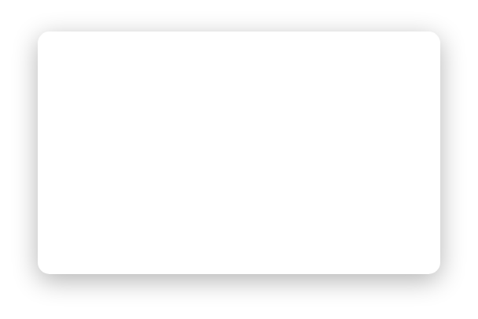

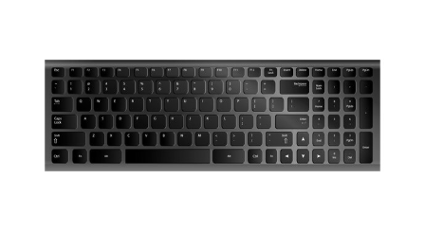

As Letras e os Números
Onde está tudo?
As letras NÃO estão em ordem alfabética (é o padrão mundial).
Procure a letra com calma, ela está aí!
Os números ficam na linha de cima e também no quadradinho à direita .
Dica:
Com o tempo, você vai decorar onde cada tecla está. É só praticar!

Slide 4



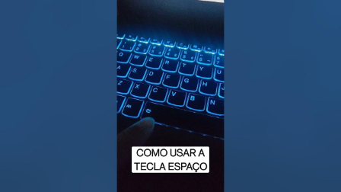

A Tecla ESPAÇO
Separando as palavras
É a maior tecla do teclado (aquela barra comprida lá embaixo).
Ela serve para dar espaço entre uma palavra e outra , igual no papel.
Use os polegares para apertá-la com mais facilidade.
Dica:
Sem a tecla espaço, tudoficariaescritoassim! Ela é essencial para separar as
palavras.

Slide 5



A Tecla ENTER
O botão de Confirmar
É a nossa tecla do "Sim" ou "Vai" .
Serve para pular de linha quando estamos escrevendo um texto longo.
Também serve para confirmar uma pesquisa na internet.
Importante:
A tecla Enter é como apertar "OK" - ela confirma o que você quer
fazer!

Slide 6
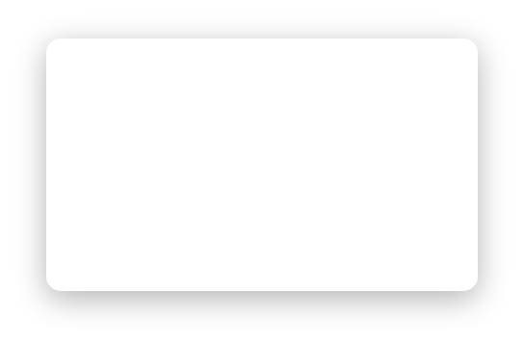


A Tecla BACKSPACE (Apagar)
A nossa borracha mágica
Fica acima da tecla Enter (geralmente tem uma setinha apontando para a esquerda).
Ela apaga a letra que está antes do tracinho piscando .
Errou? Não tem problema, é só apertar e apagar .
Tranquilidade:
A tecla Backspace é sua melhor amiga para corrigir erros de
digitação!

Slide 7


Letras Maiúsculas
SHIFT e CAPS LOCK (Fixa)
SHIFT: Segure apertado junto com uma letra para ela sair maiúscula (ideal para início de nome).
CAPS LOCK (Fixa): Aperte uma vez, solte, e tudo vai sair em maiúsculo.
Dica:
Use SHIFT para uma letra maiúscula. Use CAPS LOCK quando quiser
escrever tudo em maiúsculo.

Slide 8

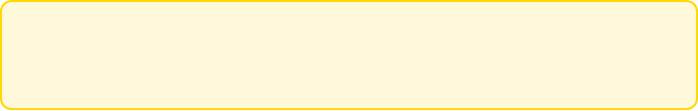


Desafio Prático
Vamos escrever?
Abra o programa 'Bloco de Notas'. Digite o seu Nome Completo (com as primeiras letras maiúsculas), dê um Enter para pular de linha, e digite sua idade.
Procure o "Bloco de Notas" no menu Iniciar
Digite seu Nome Completo com primeiras letras maiúsculas
Pressione Enter para pular de linha
Digite sua idade usando os números
Parabéns!
Você está dominando o teclado! Continue praticando.

